Slide 1
IV JORNADA DE TRANSFERENCIA
Albacete, 28 de noviembre de 2024

Slide 2
Inclusión del carácter fertilidad como objetivo de selección en el programa de mejora de la oveja Manchega (O4)
Manuel Ramón Fernández – INIA-CSIC

Slide 3
Fertilidad
Los programas de selección genética se basan en la selección de los “mejores” animales para los caracteres de interés económico para usarlos como reproductores, de forma que la siguiente generación será en promedio mejor a la actual para esos caracteres
El uso de la inseminación artificial (IAr) permite usar unos pocos machos muy buenos de forma que la difusión de la mejora es mayor y el progreso genético más rápido
La fertilidad por IAr es, por tanto, un carácter clave en los programas de mejora genética

Slide 4
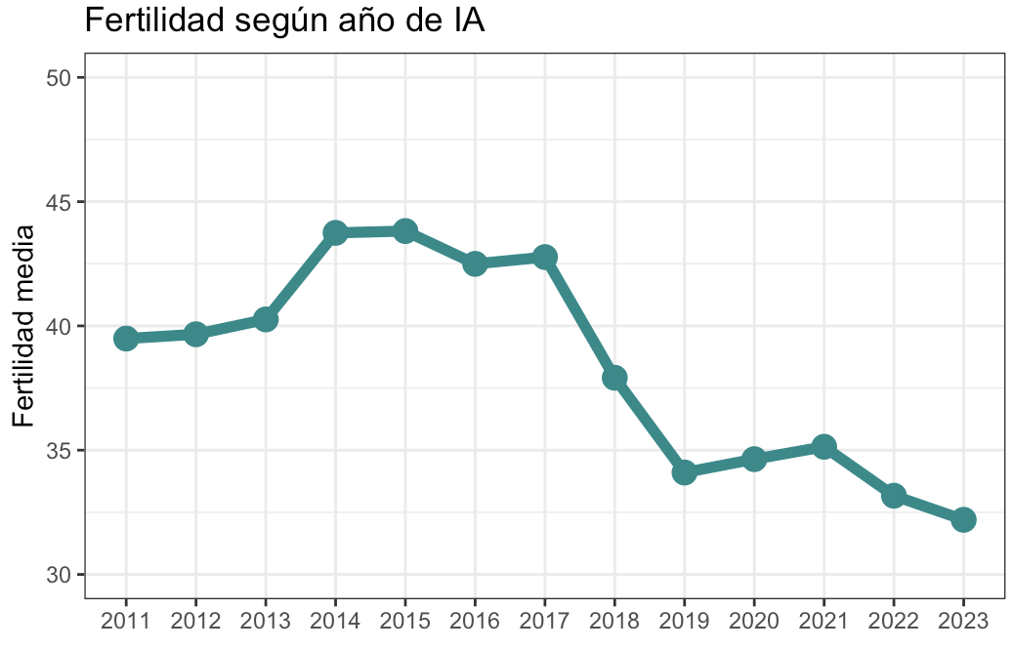
Fertilidad
pero…
Notes:
Fertilidad vacuno leche primera IA es del 35%

Slide 5
Fertilidad
Se trata de un carácter multifactorial: depende de factores ambientales, del manejo reproductivo, protocolo de IAr, …, así como de factores propios del macho y de la hembra
Para mejorar la fertilidad podemos actuar a nivel de manejo o a nivel genético
A nivel de manejo serán todas aquellas acciones dirigidas a optimizar el momento de la cubrición/IAr. Su efecto es a corto plazo, pero temporal (se mantiene mientras mantengamos ese manejo)
A nivel genético buscaremos mejorar el nivel genético de los animales para el carácter fertilidad. Su efecto es a largo plazo, pero permanente
Carácter dicotómico: Sí/No, difícil trabajar con él

Slide 6
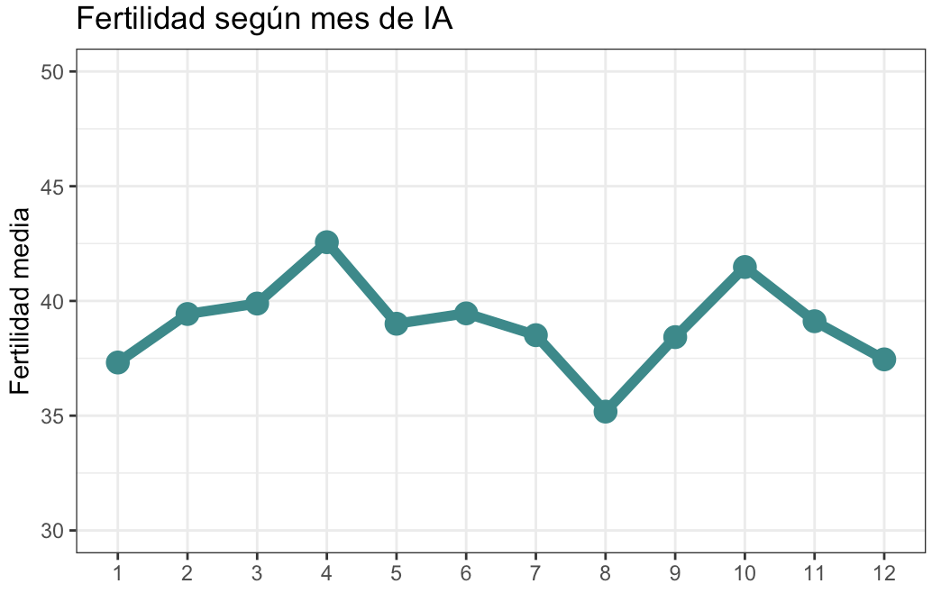
Fertilidad. Factores ambientales/manejo
Época del año: son animales con estacionalidad reproductiva, de ciclo corto (anestro cuando las horas de luz aumentan)
Menor fertilidad en los meses de verano (junio – agosto)
El mes de cubrición también condiciona el tipo de alimentación

Slide 7
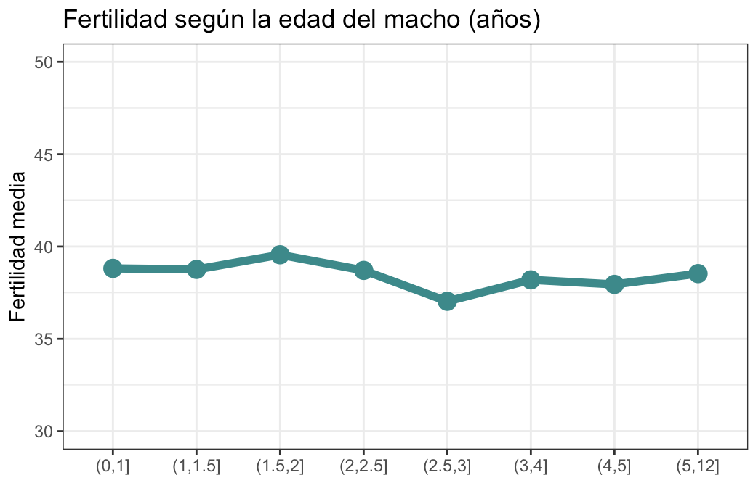
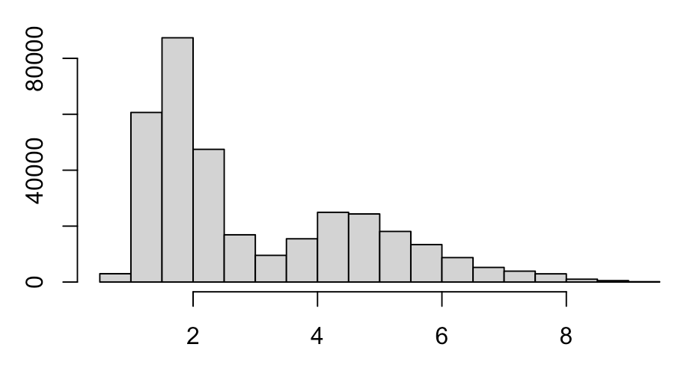
Fertilidad . Factores ambientales/manejo
La fertilidad varía con la edad del macho
Hay menos datos, transición entre prueba y mejorantes

Slide 8
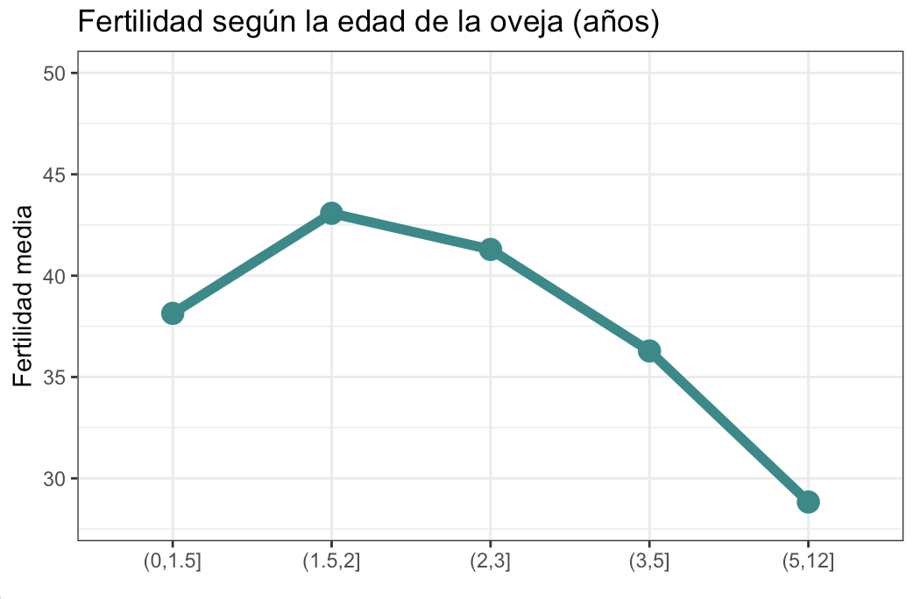
Fertilidad . Factores ambientales/manejo
La fertilidad varía con la edad de la oveja

Slide 9
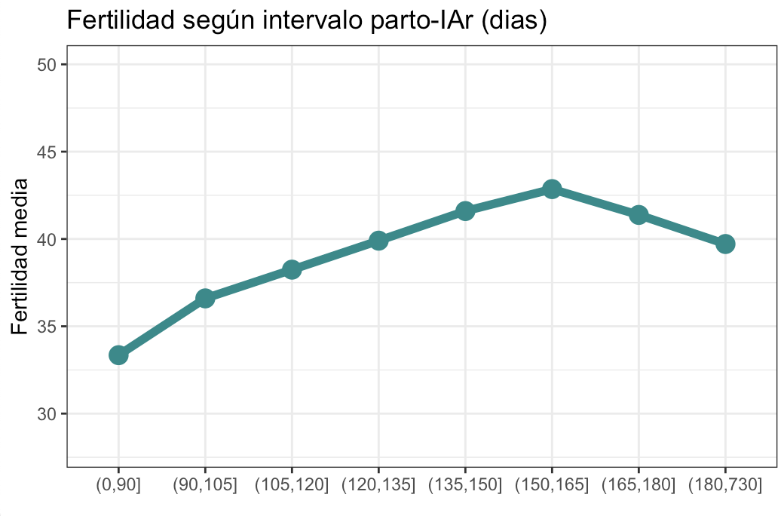
Fertilidad . Factores ambientales/manejo
La fertilidad varía con el intervalo entre el parto anterior y la IAr

Slide 10
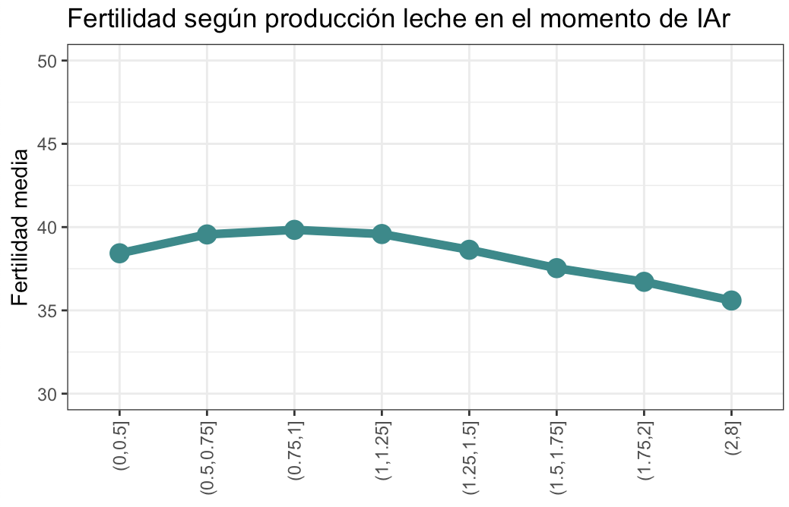
Fertilidad. Factores ambientales/manejo
Del nivel productivo de la oveja (momento de la lactación de la IAr)
A medida que aumenta el nivel productivo, disminuye la capacidad de quedarse gestante de la oveja

Slide 11
Fertilidad. Factores ambientales/manejo
Además de estos factores, existen otros muchos como…
Preparación la oveja (relacionada con nivel productivo): alimentación, condición corporal, …
Protocolo de IAr usado: régimen de recogida de semen, diluyentes, tiempos, técnica de IAr, protocolo de sincronización de celos, …
Régimen reproductivo: 1 parto/año, 1.5 partos/años, …
Estado sanitario de los animales
Todos se pueden modificar (momento de IAr, evitar épocas desfavorables, mejora de protocolos). GO OVIMPROVE
Es necesario buscar un equilibrio entre fertilidad y producción

Slide 12
Fertilidad. Mejora genética
Se trata de un carácter multifactorial: depende de factores ambientales, del manejo reproductivo, protocolo de IAr, …, así como de factores propios del macho y de la hembra
Para mejorar la fertilidad podemos actuar a nivel de manejo o a nivel genético
A nivel de manejo serán todas aquellas acciones dirigidas a optimizar el momento de la cubrición/IAr. Su efecto es a corto plazo, pero temporal (se mantiene mientras mantengamos ese manejo)
A nivel genético buscaremos mejorar el nivel genético de los animales para el carácter fertilidad. Su efecto es a largo plazo, pero permanente

Slide 13
Fertilidad. Mejora genética
Modelos:
Incluyen todos los factores ambientales y de manejo conocidos. Considerados estos, aún existe mucha variabilidad no explicada (carácter multifactorial)
Pueden incluir la parte genética del macho y/o la oveja
La estima de la componente genética se hace con y sin genotipos
Los genotipos se pueden usar para buscar genes asociados al carácter

Slide 14
Fertilidad. Mejora genética
Modelos:
*el modelo M7 usa como fenotipo la fertilidad del macho (tasa de concepción)
 | Oveja PE | Oveja A | Macho PE | Macho A | Genotipos | h2 oveja | h2 macho
M1 | x |  | x | x |  |  | 0,02
M2 | x | x | x |  |  | 0,06
M3 | x | x | x | x |  | 0,06 | 0,01
M4 | x |  | x | x | x |  | 0,02
M5 | x | x | x |  | x | 0,06
M6 | x | x | x | x | x | 0,06 | 0,01
M7* |  |  | x | x |  |  | 0,10

Slide 15
Fertilidad. Mejora genética
Correlaciones genéticas
En verde las heredabilidades, en blanco las correlaciones genéticas
 | Fertilidad IA | Fertilidad macho | Leche
Fertilidad IA | 0,01 - 0,06 | 0,03 | – 0,02
Fertilidad macho |  | 0,10 | – 0,15
Leche |  |  | 0,21

Slide 16
Fertilidad. Resumen
Carácter multifactorial. Necesidad de recoger mucha información
Factores ambientales/manejo. Necesidad de adaptar los protocolos de IA y el manejo reproductivo
Base genética. La fertilidad a la IA tiene muy baja heredabilidad. La fertilidad de macho es más heredable
Correlación genética antagonista con la producción de leche
Se podría desarrollar un índice combinado de producción + fertilidad

Slide 17
GRACIAS POR SU ATENCIÓN
Este Grupo Operativo ha sido beneficiario de las ayudas destinadas a promover la cooperación innovadora mediante la constitución de grupos operativos de innovación y la realización de proyectos piloto innovadores en la producción primaria agrícola y ganadera, en el marco del Programa de Desarrollo Rural de Castilla-La Mancha para el período 2014-2020. Está cofinanciado en un 90% por Fondos FEADER, y el resto, por la Administración General de Estado en un 3% y por la Junta de Comunidades de Castilla-La Mancha en un 7 %, con un presupuesto de 156.808,41€.

